Slide 1
Campus Virtual UB
L’activitat Base de dades

Slide 2
Per a què serveix?
Base de dades permet crear, mantenir, cercar i compartir col·leccions de registres. L’estructura d’aquestes entrades la defineix el professorat establint uns camps determinats, que poden ser caselles de selecció, botons d’opció, menús desplegables, quadres de text, URL, imatges
i fitxers carregats.
Exemples d’ús
Crear una col·lecció col·laborativa d’enllaços web, llibres, ressenyes de llibres, referències de revistes, etc., o visualitzar fotos, pòsters, llocs web o poemes creats pels alumnes.

Slide 3

Com es crea?
1. Des de la pàgina principal del curs, cal clicar a Activa edició
2. En el tema en què es vulgui afegir la base de dades, es clica a Afegeix una activitat o un recurs i se selecciona Base de dades.
3. Es clica a Afegeix.

Slide 4
Paràmetres generals
Entrades
Es configuren els paràmetres que hi ha en els apartats següents:
Disponibilitat
Qualificació
Puntuacions
Altres paràmetres

Slide 5
Paràmetres generals
A Nom cal posar-hi un títol a l’activitat.
A Descripció s’hi poden afegir instruccions.

Slide 6
Entrades
A Permet comentaris en les entrades es poden habilitar els comentaris d’altres estudiants.
Amb Requereix aprovació el professorat pot decidir si cal que aprovi les entrades abans que les puguin veure els alumnes. Si s’habilita aquesta opció, cal indicar si es permet que l’autor de l’entrada pugui editar-la un cop aprovada.
A Entrades requerides per a la compleció s’estableix la quantitat d’entrades que cal enviar per completar l’activitat.
A Entrades requerides per visualitzar s’estableix la quantitat d’entrades que cal introduir abans de poder veure les entrades dels altres.
Nombre màxim d’entrades són les entrades que pot enviar un estudiant com a màxim.

Slide 7
Disponibilitat
Amb les opcions Disponible des de i Disponible fins a es pot controlar el període de temps durant el qual l’alumnat pot accedir a la base de dades per lliurar la informació.
Es pot decidir els períodes en què els estudiants poden veure els lliuraments dels seus companys amb les opcions Només lectura des de i Només lectura fins.

Slide 8
Qualificació
Es pot triar la categoria en la qual s’ubicarà la nota d’aquesta activitat dins el llibre de qualificacions.
Qualificació per aprovar s’activarà si a Tipus d’agregació, en l’apartat següent, es tria el mètode amb el qual s’avaluarà aquesta activitat.

Slide 9
Puntuacions
A Tipus d’agregació se selecciona el mètode d’avaluació de l’alumnat. Es pot triar que la nota emmagatzemada sigui la mitjana de qualificacions, el nombre de qualificacions, la qualificació màxima, la qualificació mínima o la suma de les qualificacions.
A Escala es pot triar el tipus d’escala de qualificació que es farà servir per a l’avaluació. Si a Tipus s’escull Puntuació s’indica el valor màxim, i si s’escull Escala se n’ha de seleccionar una de les que hi ha disponibles.
Es poden limitar les qualificacions de les entrades a un rang de dates específic.

Slide 10
En aquesta activitat el mode de grups es comporta de la manera següent:
Sense grups. Cada estudiant treballa individualment i pot veure els lliuraments dels seus companys.
Grups separats. Cada estudiant només pot veure els lliuraments del seu grup; els dels altres són invisibles.
Grups visibles. Cada estudiant treballa amb el seu grup però també pot veure els lliuraments dels altres grups.
Per finalitzar, es clica a Desa els canvis i visualitza.

Slide 11
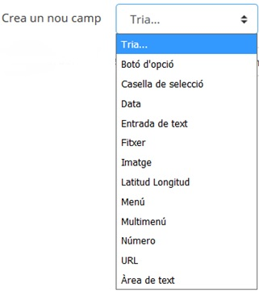
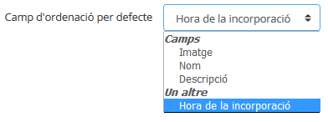

CAMPS
Un cop configurada la base de dades, el professorat ha de definir els camps que formen les entrades. Els tipus de camp disponibles es mostren al desplegable Crea un nou camp:
També es pot indicar el Camp d’ordenació per defecte de les entrades de la base de dades, o deixar-lo segons l’ordre de creació:
Llistat de camps que es poden afegir de forma il·limitada, que es poden repetir i poden ser obligatoris (no es poden deixar en blanc).

Slide 12
PLANTILLES
Permeten decidir com mostrar la informació, com recollir-la, o com fer cerques. Per definir les plantilles es compta amb dos recursos principals, l’editor d’HTML i les etiquetes.
Mitjançant les marques de la llista Etiquetes disponibles s’indica la posició en la plantilla de camps o botons.

Slide 13
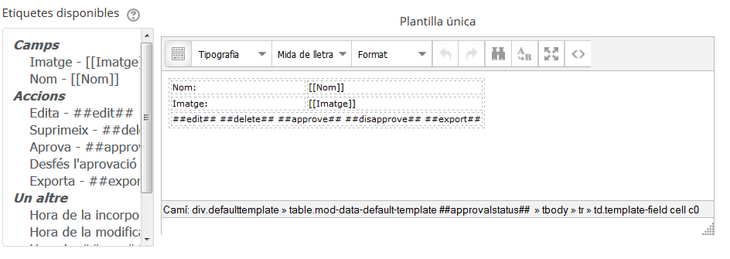
Aspecte dels camps a la plantilla

Slide 14
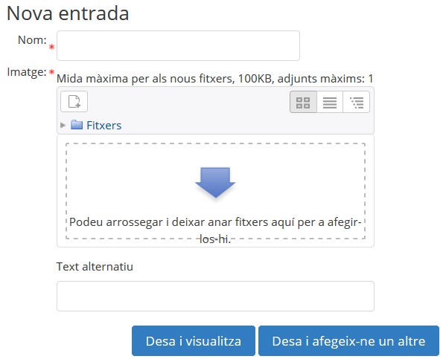
Aspecte dels camps al formulari d’entrada

Slide 15
El contingut dels camps creats a la base de dades i algunes marques especials es poden inserir a la plantilla.
Per utilitzar les marques que apareixen a la part esquerra cal utilitzar l’editor de text del Moodle, situar el cursor a l’àrea de text on ha d’aparèixer la marca i clicar-hi. Una altra manera de fer-ho és escriure directament el nom del camp entre els símbols corresponents.
La informació del camp es defineix amb [[Nom del camp]].
Els botons es defineixen amb ##Nom del botó##.

Slide 16
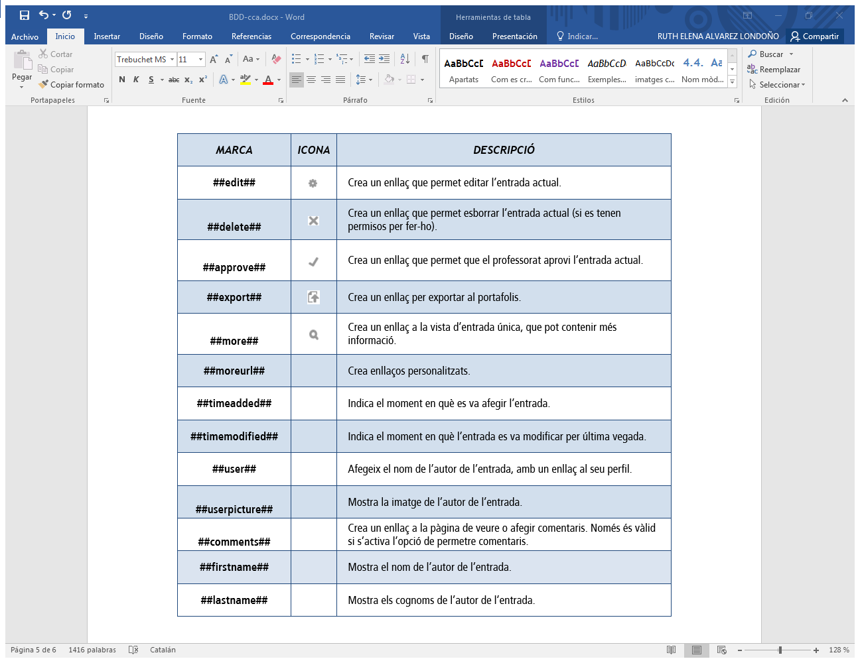
Les etiquetes especials són:

Slide 17
Amb el botó Reinicia la plantilla es pot crear una plantilla per defecte quan es crea una base de dades per primer cop.
Si posteriorment es creen més camps, quan es reinicialitza la plantilla es poden afegir de manera similar. En aquest cas, cal tenir en compte que si s’han editat les plantilles els canvis que s’hagin fet no es conservaran.
Per això, és recomanable completar la selecció i edició dels camps que formaran la base de dades abans de modificar la plantilla.

Slide 18

Tipus de PLANTILLES
Crea la disposició dels camps i les etiquetes que es fan servir quan es fan cerques a la base de dades.
Permet controlar el contingut de les fonts RSS de les entrades de la base de dades.
Es pot controlar els camps que s’utilitzen la seva disposició quan es visualitzen múltiples entrades a la vegada.
Si hi ha cap plantilla que requereix codi Javascript, es pot escriure aquí.
Crea la disposició dels camps i les etiquetes que es fan servir quan s’afegeixen o editen entrades a la base de dades.
Mostra una entrada cada vegada, de manera que hi ha més espai disponible a la pantalla per mostrar imatges, per exemple.
Si alguna plantilla que contingui HTML requereix estils CSS, es poden definir aquí.

Slide 19
Com funciona la base de dades?
Per afegir un registre, cal clicar a la pestanya Afegeix una entrada, emplenar les dades que es demanen i clicar a Desa i visualitza.
Per consultar les entrades que ja hi ha a la base de dades, es poden fer servir les pestanyes Visualitza llista per veure-les en forma de llista o Veure una entrada per veure-les d’una en una.
També es poden cercar per camp, nom, cognom, etc., indicant el nombre d’entrades per pàgina a la pestanya Cerca.

Slide 20
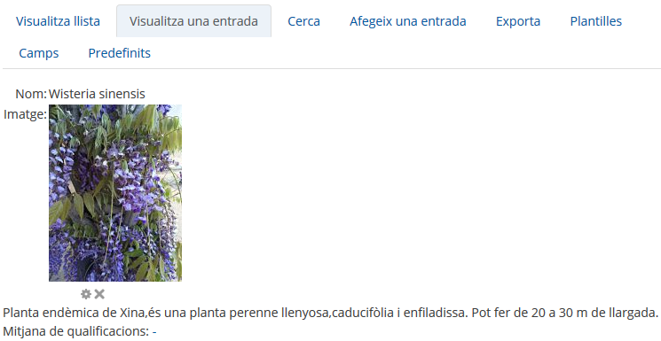
Seguiment de l'activitat
Un cop que l’alumnat ha fet els lliuraments, el professorat pot veure tota la informació i validar-la perquè posteriorment puguin consultar-la la resta de participants, així com suprimir una entrega o qualificar-la.
Permet exportar una entrada per fer-la servir en un altre curs o exportar (en un arxiu) les entrades que més li interessin.
Puntua l’entrada

